Slide 1


Eficiență operațională și sustenabilitate prin finanțare inteligentă
OTP Bank
AgroFin 2026

Slide 2
Proiecte de Investiții: Implementarea Tehnologiei No-Till pentru Cultura Cerealelor

Slide 3


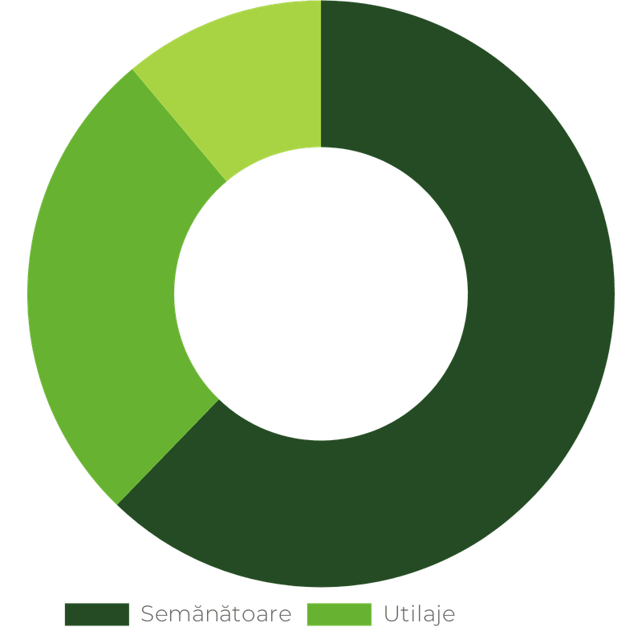


Modernizarea parcului de utilaje pentru agricultura conservativă
Semănătoare No-Till
Tehnologie de precizie: 2.800.000 MDL
Utilaje Auxiliare
Echipamente complementare: 1.200.000 MDL
Training și Setări
Expertiză tehnologică: 500.000 MDL
COST TOTAL PROIECT (NET)
4.500.000 MDL
Distribuția investiției pe categorii

Slide 4
Parteneriat financiar solid pentru creșterea afacerii
Credit Preferențial
Credit Suplimentar
Valoare Credit:
2.000.000 MDL
Valoare Credit:
1.600.000 MDL
Dobândă:
~5,1%
Dobândă:
~9,0%
Finanțare Bancară (80%)
Valoare totală: 3.600.000 MDL
Grant în avans (15%): 300.000 MDL
Acoperă majoritatea investiției prin soluții de creditare avantajoase.
Finanțare complementară fără componentă de grant, pentru acoperirea integrală a necesarului de investiție.
Perioadă de creditare: 7 ani
Rambursabil efectiv:
1.700.000 MDL
Aport Propriu Minim (20%)
Valoare: 900.000 MDL
Structura de finanțare este concepută pentru a asigura sustenabilitatea pe termen lung a exploatației.

Slide 5

Flexibilitate totală adaptată ciclului cerealier
Condiții de Plată
Grație la Capital
Structură sezonieră a plăților
Până la 6 luni în fiecare an
Adaptată fluxului de numerar din cultura cerealelor
Sincronizat cu perioadele de recoltare și valorificare
PLATĂ MINIMĂ
PLATĂ MAXIMĂ
~19.000 MDL
~88.000 MDL
DOAR DOBÂNZI
DUPĂ RECOLTĂ, Capital + Dobinda
Costul creditului timp de 7 ani: ~ 800 000 MDL

Slide 6
Proiect de Investiții: Sistem de Irigare și Bazin de Acumulare pentru Struguri de Masă

Slide 7

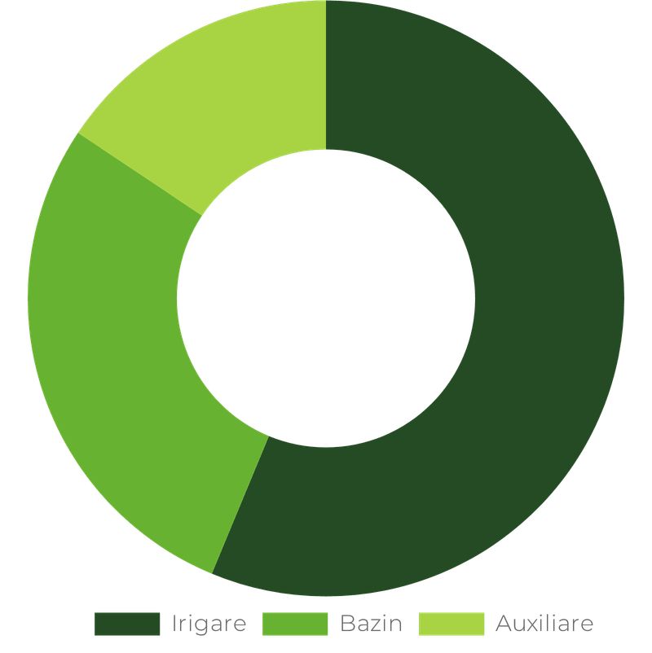


Modernizarea infrastructurii viticole prin irigare inteligentă
Sistem de Irigare
Picurare, pompe, automatizare: 1.800.000 MDL (fara TVA)
Bazin de Acumulare
Capacitate de 1 200 m³: 900.000 MDL (fara TVA)
Servicii Auxiliare
Proiectare și racordări: 500.000 MDL (fara TVA)
VALOARE TOTALĂ NETĂ (ELIGIBILĂ)
3.200.000 MDL
Distribuția costurilor pe componente

Slide 8

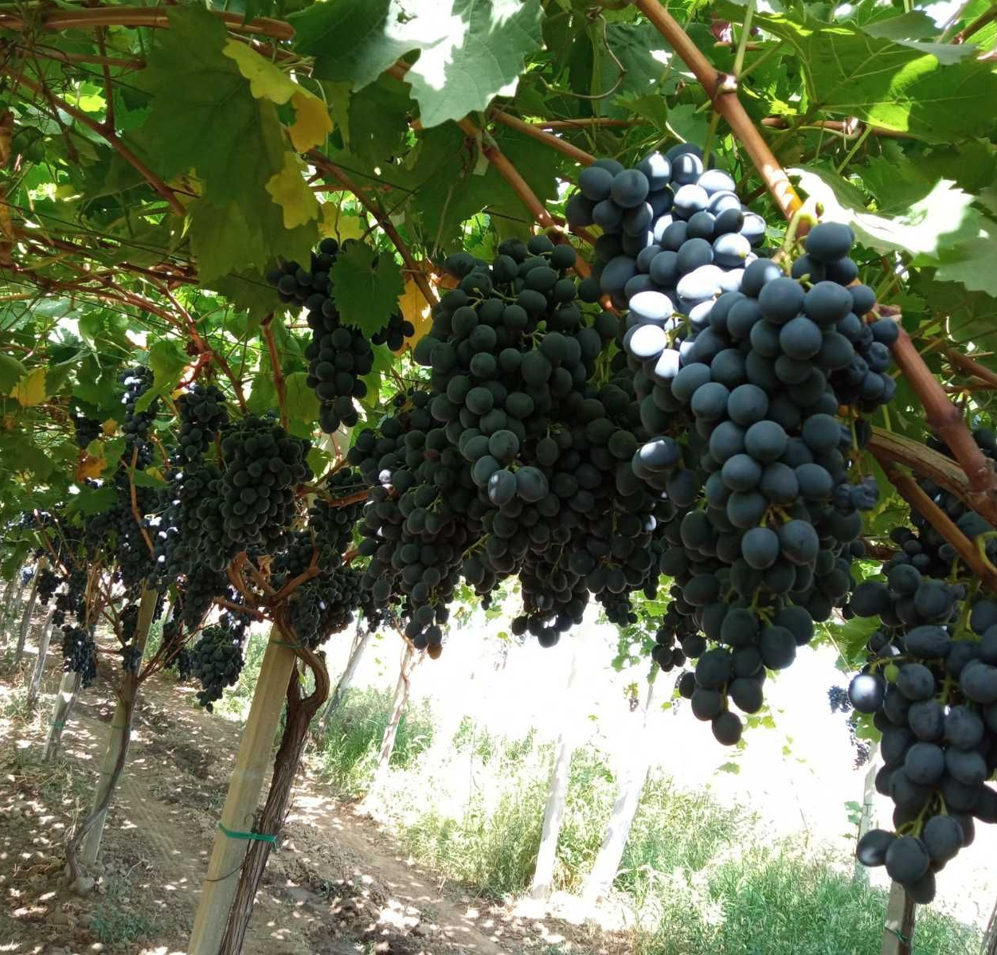
Mix optim de finanțare pentru sustenabilitatea afacerii
TVA aferent (20%)
Valoare: 640.000 MDL
Finanțat separat din resurse proprii sau credit capital circulant.
Credit Bancar (80%)
Valoare: 2.560.000 MDL
Finanțare pe termen lung pentru valoarea netă a investiției.
Aport Propriu Minim (20%)
Valoare: 640.000 MDL
Contribuția beneficiarului pentru demararea proiectului.
* Structura de finanțare este aplicată la valoarea NETĂ a proiectului.

Slide 9

Flexibilitate adaptată ciclului de producție viticol
Condiții Financiare
Grație la Capital
Dobândă competitivă: ~5,5% anual
Până la 9 luni în fiecare an
Perioadă de creditare: 7 ani
Sincronizat cu ciclul viticol pentru optimizarea cash-flow-ului
PLATĂ MINIMĂ
PLATĂ MAXIMĂ
~11.700 MDL
~134.000 MDL
DOAR DOBÂNDĂ
CAPITAL + DOBÂNDĂ
Costul creditului timp de 7 ani: ~ 500 000 MDL
* Fără grație la dobândă (se achită lunar). Condițiile pot varia în funcție de analiza de credit.

Slide 10

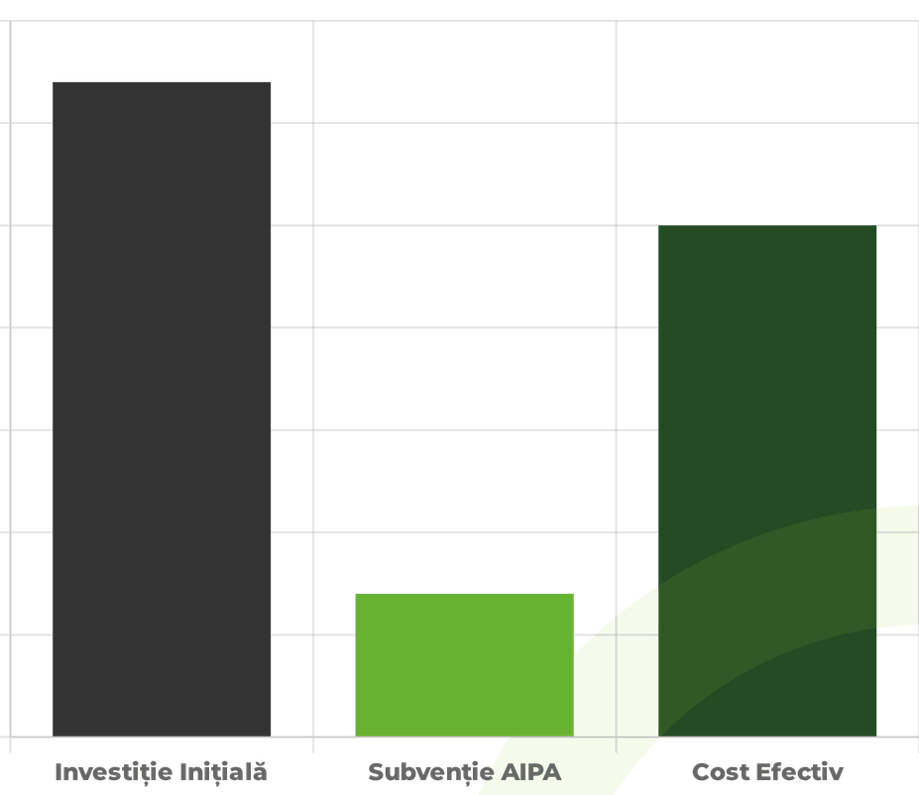
Reducerea costului efectiv prin sprijin guvernamental
Subvenție AIPA Estimată (~ 30%)
Mecanism post-investițional pentru proiecte de irigare și bazine de acumulare.
~700.000 MDL
COST EFECTIV PROIECT
~2.500.000 MDL
Impactul subvenției asupra investiției totale (MDL)

Slide 11




Maximizarea profitabilității prin suport guvernamental
Grant 15% în Avans
Suport AIPA
AgroFabrica
Reducere directă a creditului pentru o povară financiară minimă.
Asistență post-investițională pentru optimizarea costului final.
Expertiză OTP Bank dedicată succesului tău în agricultura
Împreună creștem afacerea ta!

